Slide 1
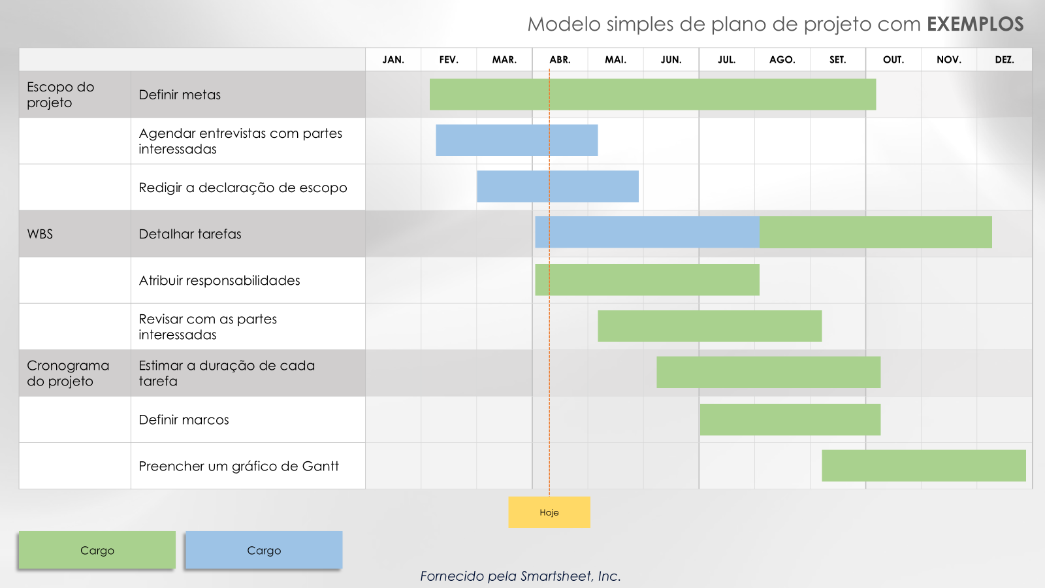
Modelo simples de plano de projeto
Quando usar: este modelo de um slide é ideal para gerentes de projetos que precisam de um formato simples para apresentar resultados, tarefas e cronogramas de tarefas do projeto ao longo de um ano.
Recursos importantes: o layout simples de tabela deste modelo inclui um gráfico de barras horizontal que ilustra a duração de cada tarefa. Use o indicador “hoje” para ver facilmente quais tarefas estão concluídas, em andamento ou pendentes. Personalize as tarefas e os cronogramas de acordo com o projeto.

Slide 2
Modelo simples de plano de projeto
 |  | JAN. | FEV. | MAR. | ABR. | MAI. | JUN. | JUL. | AGO. | SET. | OUT. | NOV. | DEZ.
Tarefa 1 | Descrição da tarefa
 | Descrições adicionais
Tarefa 2
Tarefa 3
Hoje
Cargo
Cargo

Slide 3
Modelo simples de plano de projeto com EXEMPLOS
 |  | JAN. | FEV. | MAR. | ABR. | MAI. | JUN. | JUL. | AGO. | SET. | OUT. | NOV. | DEZ.
Escopo do projeto | Definir metas
 | Agendar entrevistas com partes interessadas
 | Redigir a declaração de escopo
WBS | Detalhar tarefas
 | Atribuir responsabilidades
 | Revisar com as partes interessadas
Cronograma do projeto | Estimar a duração de cada tarefa
 | Definir marcos
 | Preencher um gráfico de Gantt
Hoje
Cargo
Cargo
Fornecido pela Smartsheet, Inc.

Slide 4
AVISO DE ISENÇÃO DE RESPONSABILIDADE Artigos, modelos ou informações disponibilizados pela Smartsheet no site são apenas para referência. Trabalhamos para manter as informações atualizadas e corretas, mas não damos garantia de qualquer natureza, seja explícita ou implícita, a respeito da integridade, precisão, confiabilidade, adequação ou disponibilidade do site ou das informações, dos artigos, dos modelos ou dos gráficos relacionados contidos no site. Portanto, toda confiança que você depositar nas informações será estritamente por sua própria conta e risco.

